Slide 1
功率放大电路设计方法总结
电路频域模型
暂态分析

Slide 2
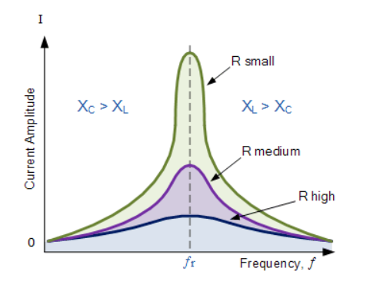
1. 电路频域模型
品质因数的影响：
对于工作在开关状态下的功率放大电路（频谱宽），品质因数对设计影响较大
对电路输出效率的影响
对开关管工作状态的影响（ZVS ZCS)

Slide 3
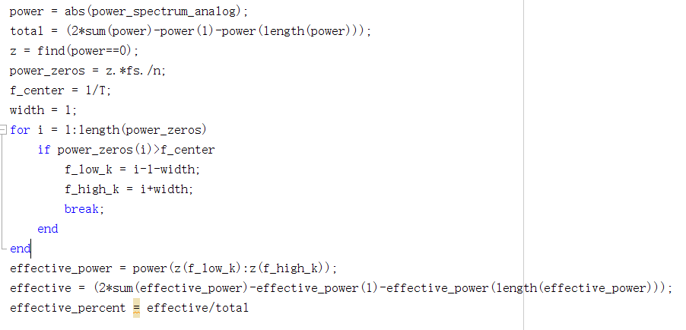
1. 电路频域模型
a. 对于方波脉冲串，结合信号功率谱进行分析
方波脉冲串功率谱分析
功率谱复包络数值积分归一化

Slide 4
1. 电路频域模型
根据有效率确定品质因数Q，以及有效率η ，以-3dB计算Q带宽，即Q = w0/BW
Bw = 2.4MHz (0.8MHz-3.2MHz)
η = 25%
Q = 0.83
Bw = 0.8MHz (1.6MHz-2.4MHz)
η = 17%
Q = 2.5

Slide 5

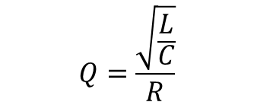




$$Q=\frac{\sqrt{\frac{L}{C}}}{R}$$
$$R=Ri+\frac{Ro}{n^{2}}$$
$$E≥\frac{2πfI_{O}L}{Q_{MAX}\sqrt{η}}$$
$$Io=I/n$$
$$U=I∗R$$
$$U=\sqrt{η}E$$

Slide 6
1. 电路频域模型
b. 品质因数Q与死区时间影响开关管的工作状态
工作频率大于谐振频率使负载呈感性
感性的大小与死区时间决定MOSFET结电容放电多少
激励信号参数
占空比
频率

Slide 7
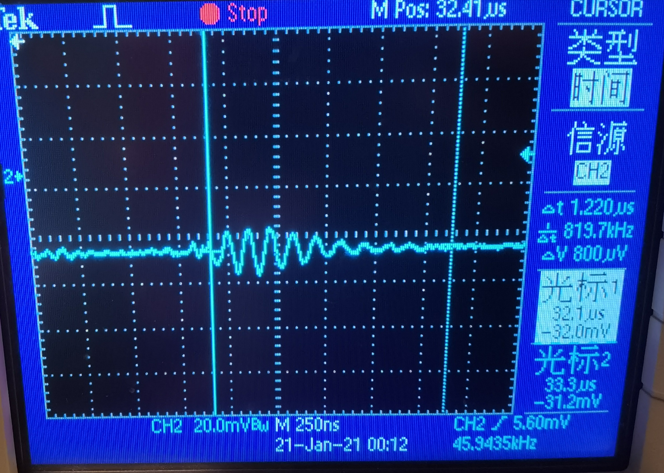
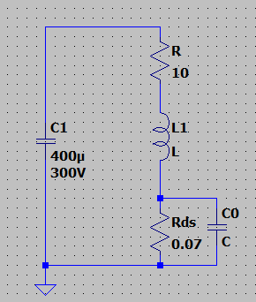
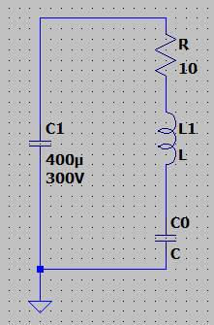
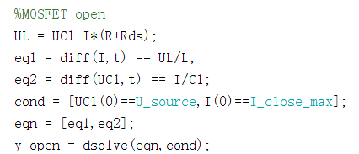
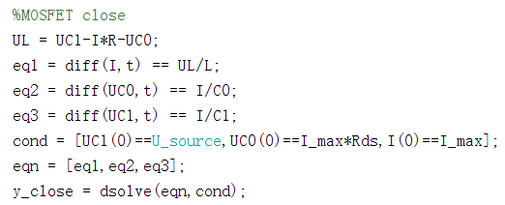
2. 暂态分析
结合微分方程，确定数学模型，找到当前拓扑结构最优参数
min L
s.t. UC0 = U_OPPOSITE
I <= I_CLOSE_MAX
L_MIN <= L <= L_MAX
1E-10 <= C0 <=1E-5

Slide 8
功率放大电路其它元器件设计参数整理
高压电源储能电容
C = Q/Δumax，取50uF
功率MOSFET并联数量
结电容影响开关速度，高频时耗能多
3. 变压器匝数比、变压器电感、变压器耦合系数

Slide 9
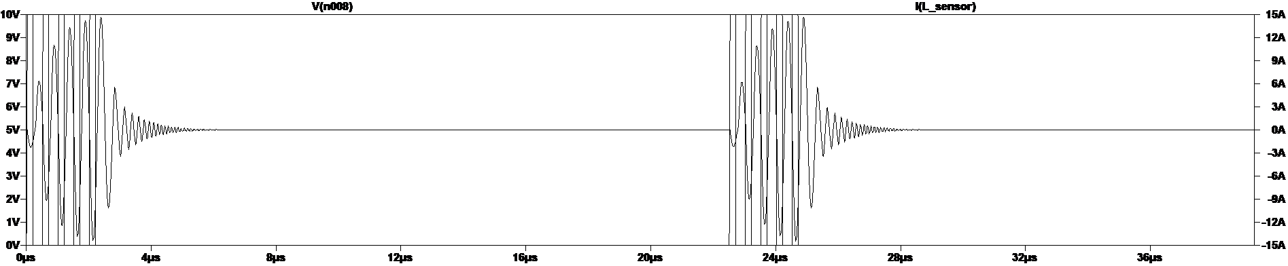
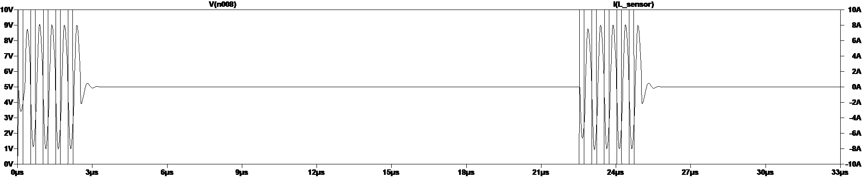
Ratio = 1:5
Ratio = 1:10

Slide 10
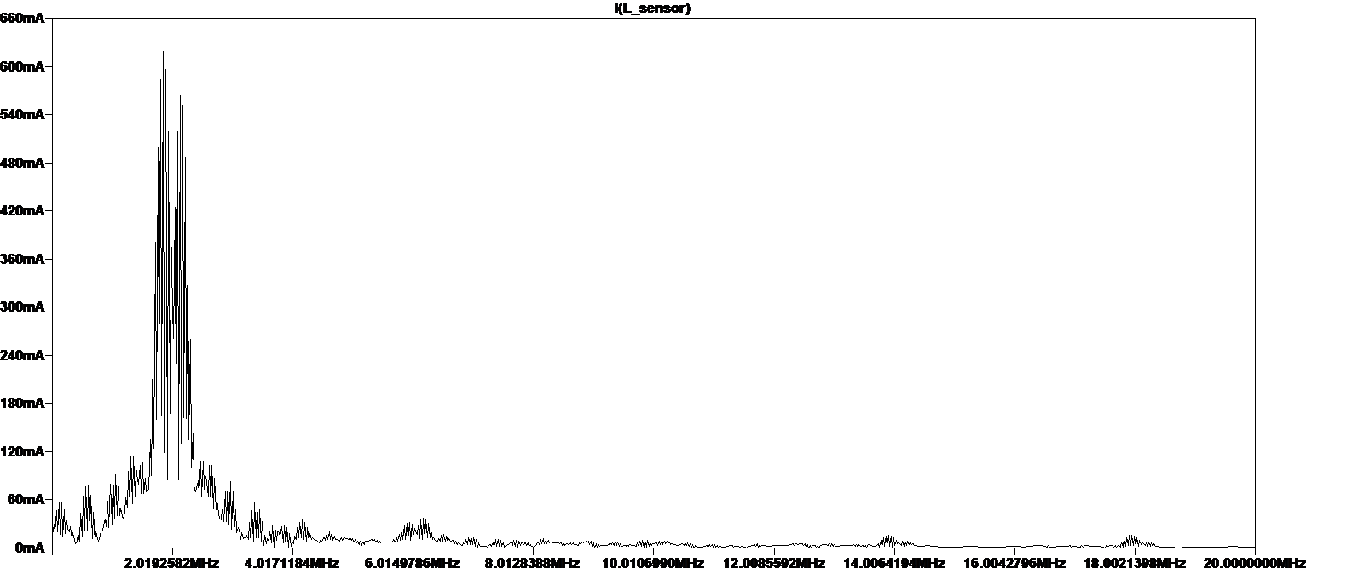
Ratio = 1:5

Slide 11
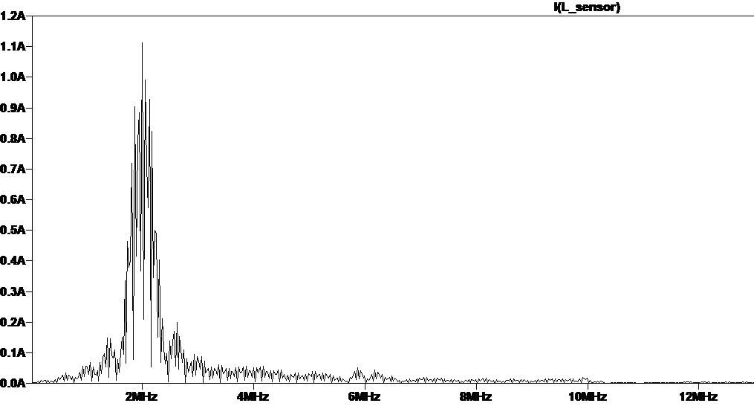
Ratio = 1:5
Ratio = 1:10

Slide 12
前期实验问题整理与解决方案

Slide 13
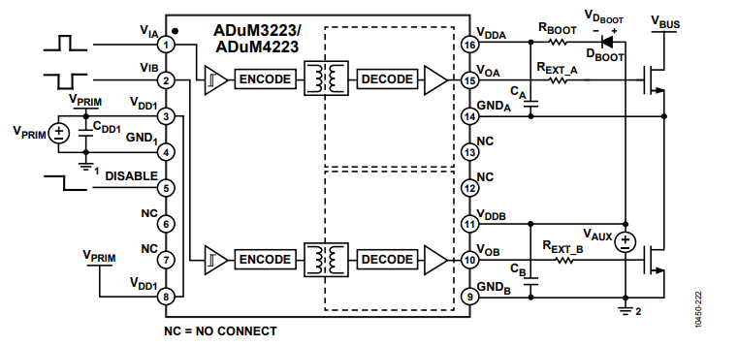
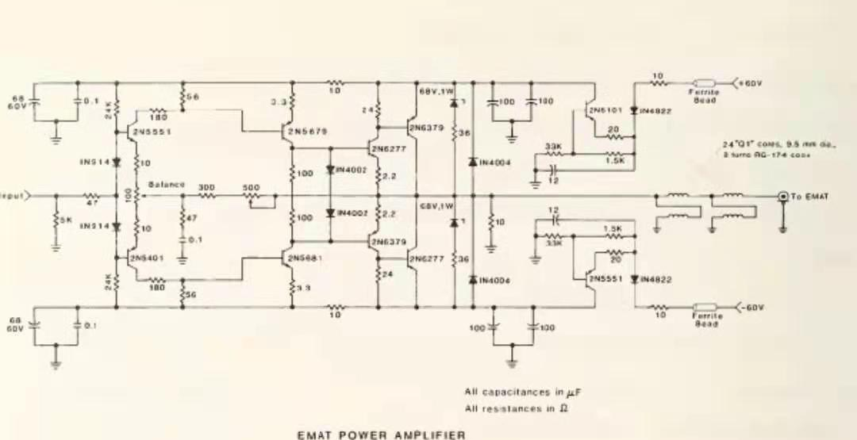

自举升压改进
是否有值得借鉴的设计

Slide 14
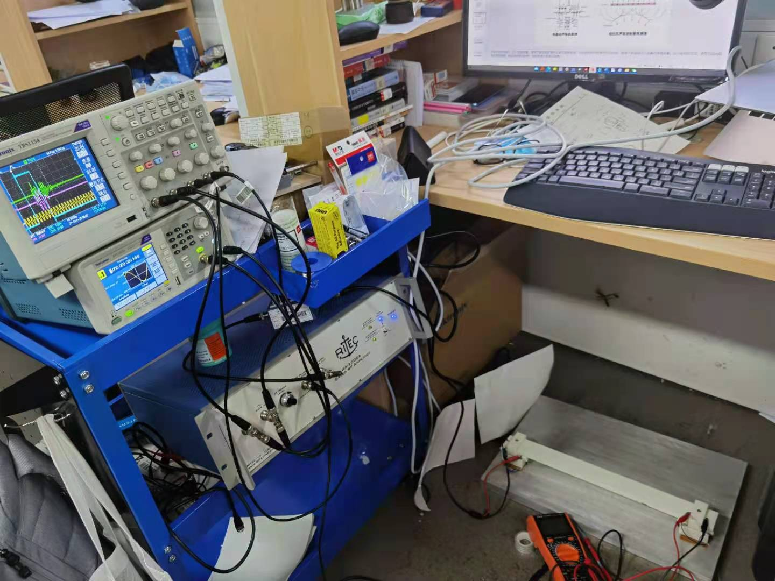
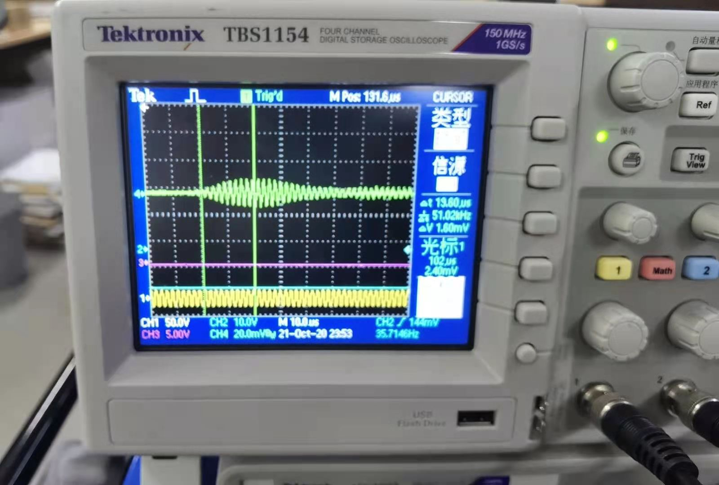
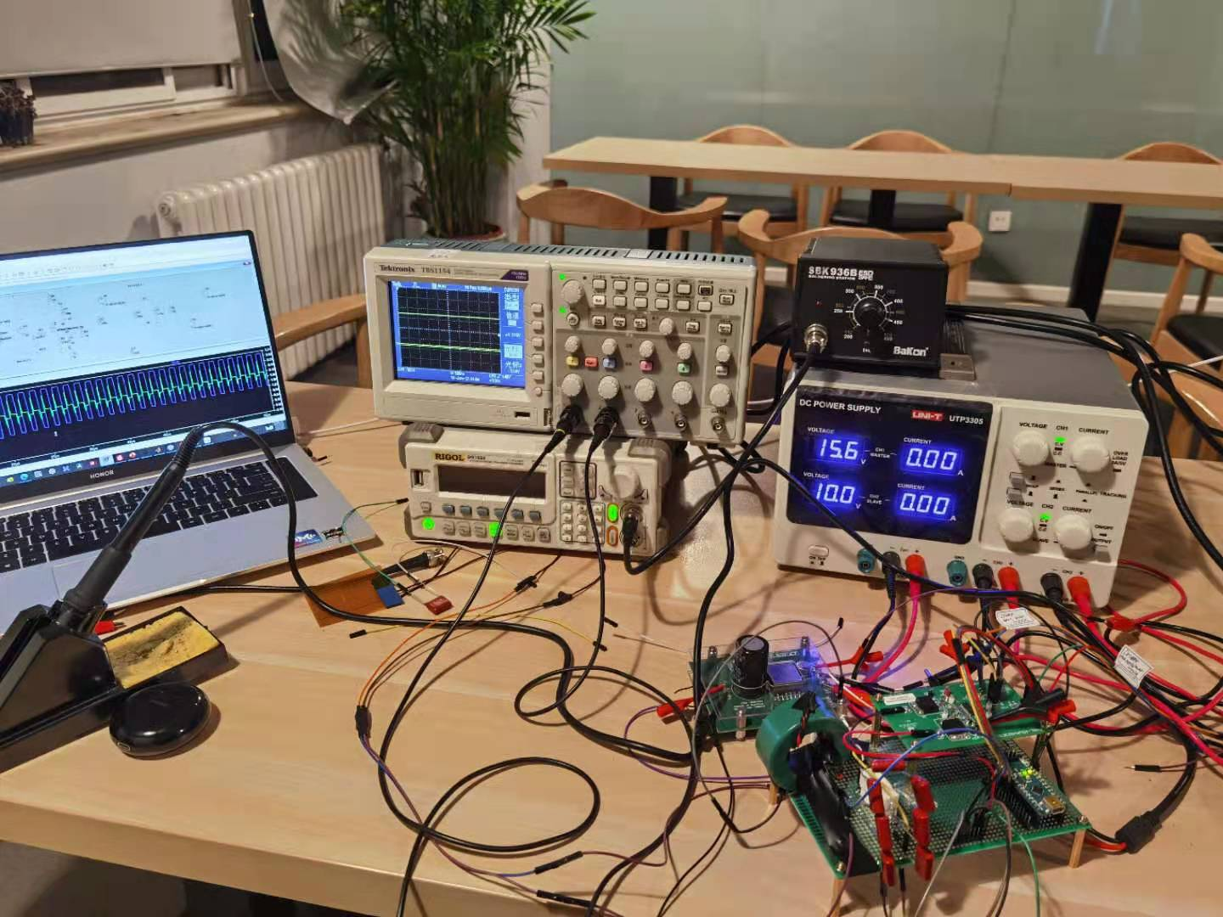
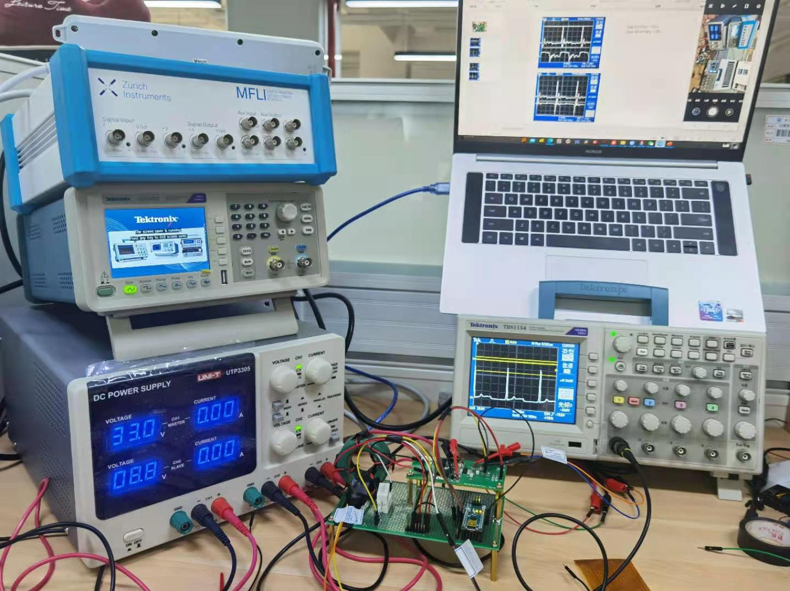
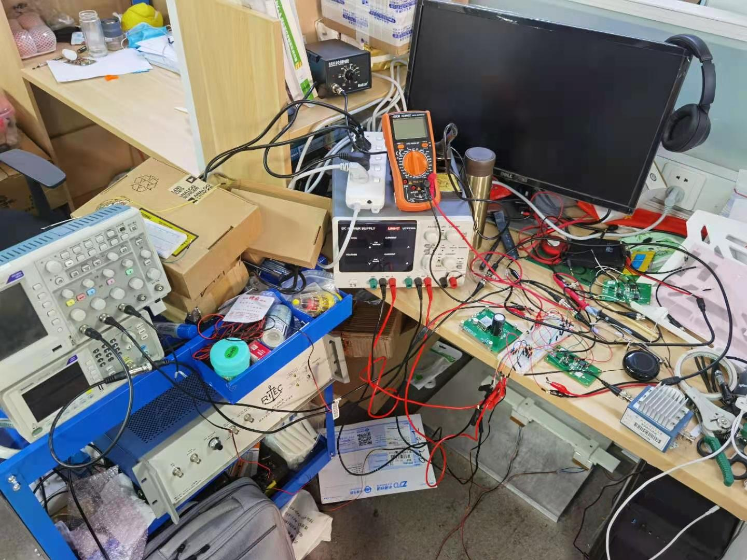
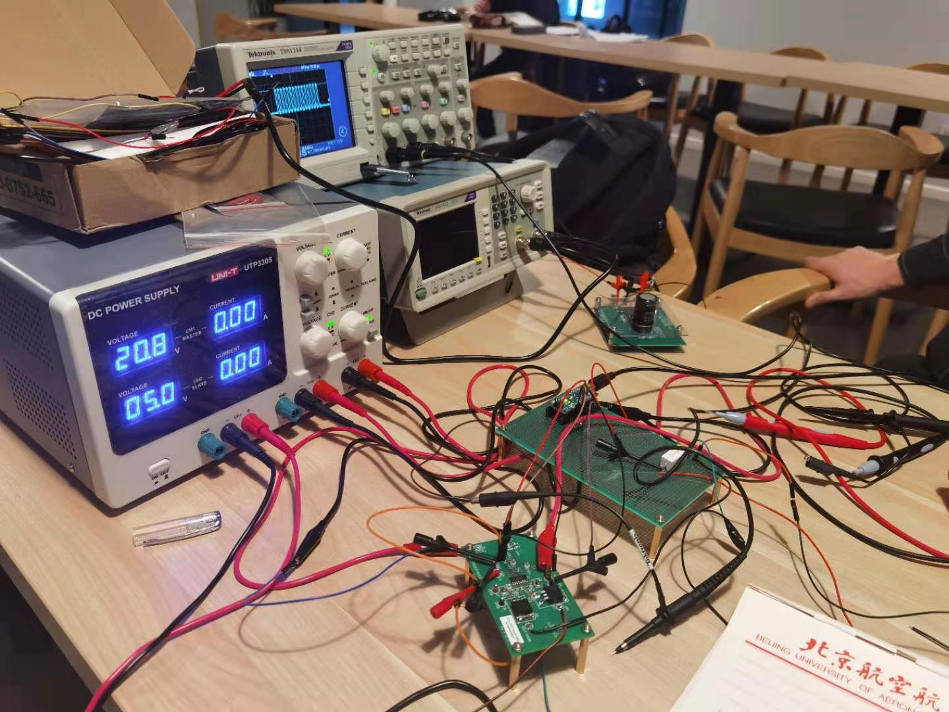

Slide 15
PCB设计进度与问题

Slide 16
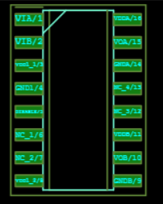
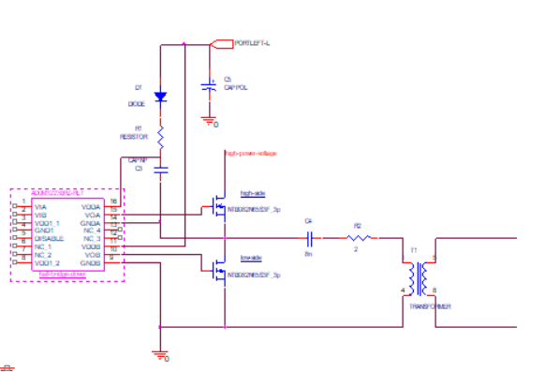
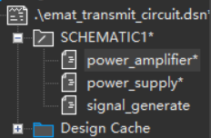
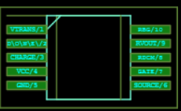
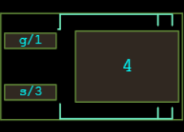
电路板分为3部分，电源管理、功率放大、信号发生
大功率电路板的设计（借鉴已有设计，防止电流扰动和干扰问题）
高压电源闭环控制
5V 10V DC电源

